Slide 1

第4章 数组、串与广义表
多维数组的概念与存储
特殊矩阵
稀疏矩阵
字符串
广义表

Slide 2
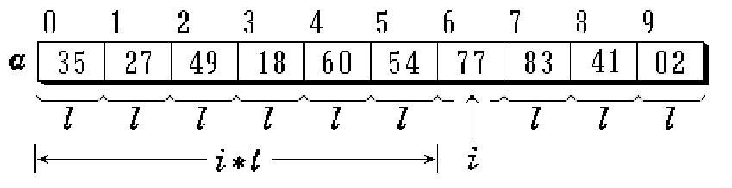
4.1 多维数组的概念与存储
一维数组:
定义
数组是相同类型的数据元素的集合，而一维数组的每个数组元素是一个序对，由下标（index）和值（value）组成。
在高级语言中的一维数组只能按元素的下标直接存取数组元素的值。

Slide 3
一维数组的特点：
连续存储的线性聚集（别名 向量）
除第一个元素外，其他每一个元素有一个且仅有一个直接前驱。
除最后一个元素外，其他每一个元素有一个且仅有一个直接后继。

Slide 4
多维数组
多维数组是一维数组的推广。
二维数组：“数组元素为一维数组”的一维数组
三维数组：“数组元素为二维数组”的一维数组
多维数组实际上是用一维数组实现的

Slide 5
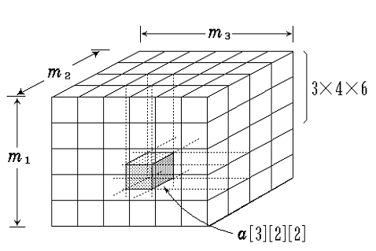
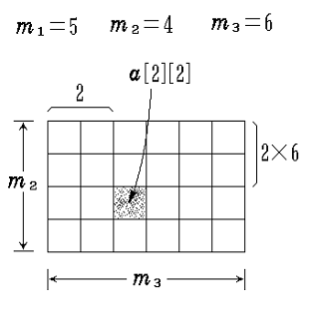
二维数组 三维数组
页向量 下标 i
行向量 下标 j
列向量 下标 k
行向量 下标 i
列向量 下标 j

Slide 6
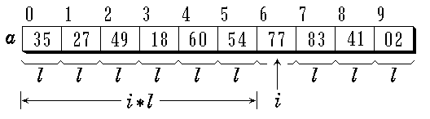
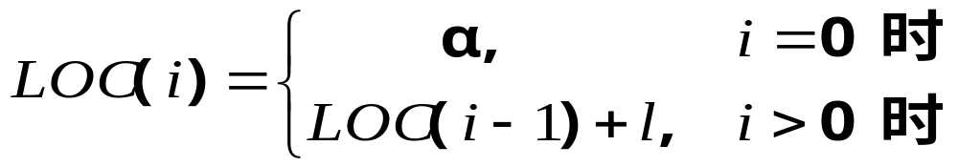
多维数组的存储表示
一维数组
LOC ( i ) = LOC ( i -1 ) + l =α+ i*l

Slide 7
二维数组
m列
⎛
a
[
0
][
0
]
a
[
0
][
1
]
.
a
[
0
][
m
−
1
]
⎞
⎜
|
.
−
⎜
n
行
⎜
a
[
1
][
0
]
a
[
1
][
1
]
a
[
1
][
m
1
]
⎜
a
⎜
]
=
a
[
2
][
0
]
a
[
2
][
1
]
.
a
[
2
][
m
−
1
⎜
⎜
.
.
.

⎜
⎜
⎜
⎜
a
[
n
−
1
][
0
]
a
[
n
−
1
][
1
]
.
a
[
n
−
1
][
m
−
1
]
⎝
⎠
行优先： LOC ( j, k ) = a + ( j * m + k ) * l
列优先: LOC ( j, k ) =
a + ( k *n + j ) * l

Slide 8
三维数组
  各维元素个数为 m₁, m₂, m_{3。}
  下标为 i₁, i₂, i₃的数组元素的存储地址：（按页/行/列存放）
LOC ( i₁, i₂, i₃ ) = a +
( i₁* m₂ * m₃ + i₂* m₃ + i₃ ) * l
前i₁页总
元素个数
第i₁页的
前i₂行总元素个数
第 i₂ 行前 i₃ 列元素个数

Slide 9
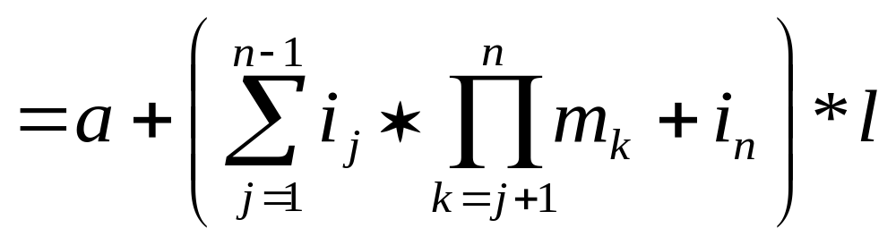
n维数组
  各维元素个数为 m₁, m₂, m₃, …, m_{n}
  下标为 i₁, i₂, i₃, …, i_{n} 的数组元素的存储地址： （第一维优先的顺序）
LOC ( i₁, i₂, …, i_{n} ) = a +
( i₁*m₂*m₃*…*m_{n} + i₂*m₃*m₄*…*m_{n}+
+ ……+ i_{n-1}*m_{n} + i_{n} ) * l

Slide 10
4.2 特殊矩阵
特殊矩阵是指非零元素或零元素的分布有一定规律的矩阵。
特殊矩阵的压缩存储主要是针对阶数很高的特殊矩阵。
  对称矩阵
  三对角矩阵
压缩存储

Slide 11
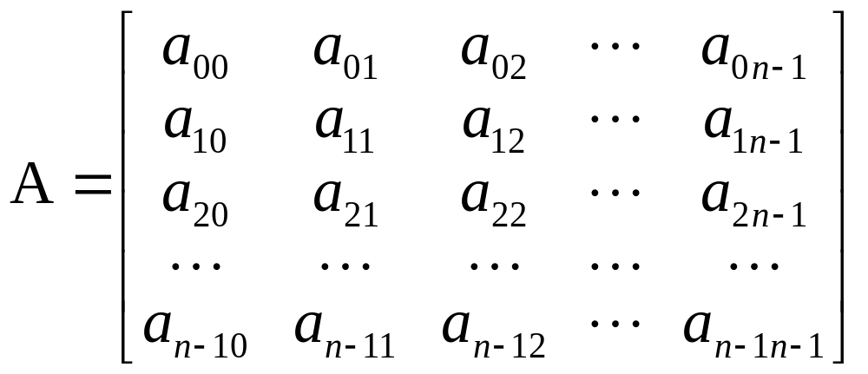
对称矩阵的压缩存储
设有一个 n×n 的对称矩阵 A
对称矩阵中的元素关于主对角线对称
a_{ij} = a_{ji，} 0≤i, j≤n-1

Slide 12
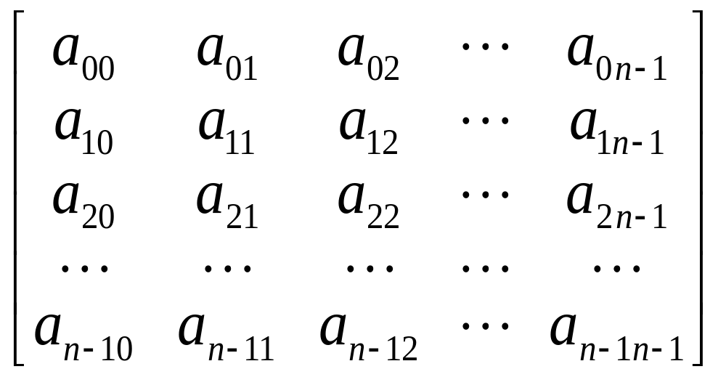
为节约存储，只存对角线及对角线以上的元素，或者只存对角线及对角线以下的元素
下三角矩阵
上三角矩阵

Slide 13
把它们按行存放于一个一维数组 B 中，称之为对称矩阵 A 的压缩存储方式。
数组 B 共有 ？ 个元素。
n*(n+1)／2

Slide 14
对称矩阵元素的存储表示（下三角矩阵）
下三角矩阵
0 1 2 3 4 5 6 7 8 n(n+1)/2-1
B
a₀₀ a₁₀ a₁₁ a₂₀ a₂₁ a₂₂ a₃₀ a₃₁ a_{32 ……} a_{n-1n-1}
(i + 1)* i / 2 + j
a[i][j]=a[0][0]+ ? ( i ≥ j)
a[j][i]= ?
j *(j +1) / 2 + i

Slide 15
对称矩阵元素的存储表示（下三角矩阵）
下三角矩阵
若已知某矩阵元素位于数组 B 的第 k个位置（k≥0)
i,j是 ?
先求行：
i (i + 1) / 2 ≤ k < (i + 1)*(i + 2) / 2
再求列：
j = k - i * (i + 1) / 2

Slide 16
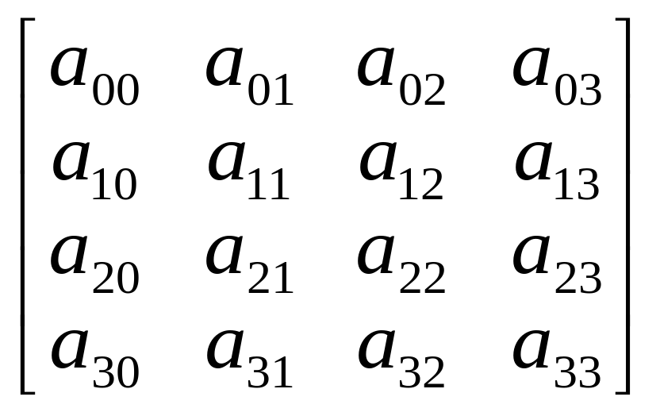
对称矩阵元素的存储表示（上三角矩阵）
上三角矩阵
n = 4
0 1 2 3 4 5 6 7 8 9
B a₀₀ a₀₁ a₀₂ a₀₃ a₁₁ a₁₂ a₁₃ a₂₂ a₂₃ a₃₃
若i ≤ j，数组元素A[i][j]在数组B中的存放位置为：
a[0][0]+ ?
(2*n-i-1) * i / 2 + j

Slide 17
如何计算：
n + (n-1) + (n-2) +  + (n-i+1) + j-i =
= (2*n-i+1) * i / 2 + j-i =
= (2*n-i-1) * i / 2 + j

Slide 18
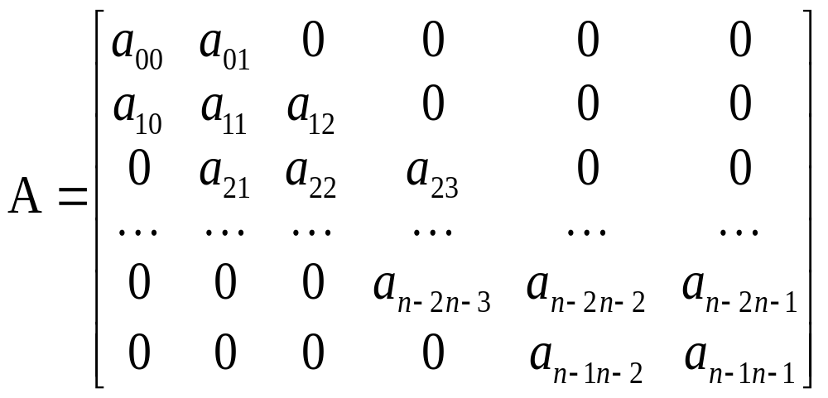
三对角矩阵的压缩存储
除主对角线及在主对角线、上下最临近的两条对角线上的元素外，所有其它元素均为0
0 1 2 3 4 5 6 7 8 9 10
B a₀₀ a₀₁ a₁₀ a₁₁ a₁₂ a₂₁ a₂₂ a₂₃ … a_{n-1n-2} a_{n-1n-1}

Slide 19
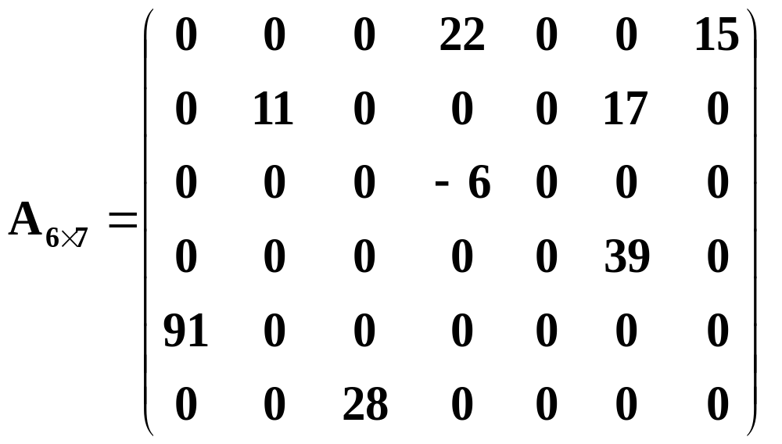
4.3 稀疏矩阵 (Sparse Matrix)
设矩阵 A 中有 s 个非零元素，若 s 远远小于矩阵元素的总数（即s≤m×n），则称 A 为稀疏矩阵。

Slide 20
行数m = 6, 列数n = 7, 非零元素个数t = 8
稀疏因子e: 设矩阵 A 中有 s 个非零元素,
e = s/(m*n)

Slide 21
为节省存储空间，应只存储非零元素。
非零元素的分布一般没有规律，应在存储非零元素时，同时存储该非零元素的行下标 row、列下标 col、值 value。
每一个非零元素由一个三元组唯一确定：
( 行号 row, 列号 col, 值 value )

Slide 22
稀疏矩阵及其三元组数组表示
三元组 (Trituple) 类的定义
template<class Type> class SparseMatrix<Type>;
template<class Type> class Trituple {
friend class SparseMatrix <Type>
private:
int row, col; //非零元素所在行号/列号
Type value; //非零元素的值
}

Slide 23
template <class Type>
class SparseMatrix {
int Rows, Cols, Terms; //行/列/非零元素数
Trituple<Type> smArray[MaxTerms];
public: //三元组表
SparseMatrix ( int MaxRow, int Maxcol );
SparseMatrix<Type> Transpose ( ); //转置
SparseMatrix<Type> //相加
Add ( SparseMatrix<Type> b );
SparseMatrix<Type> //相乘
Multiply ( SparseMatrix<Type> b );
}

Slide 24
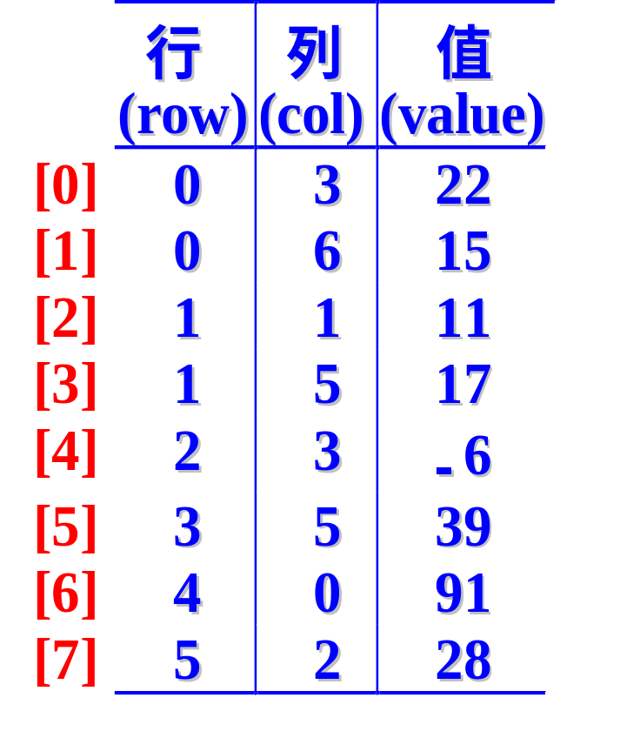

Slide 25
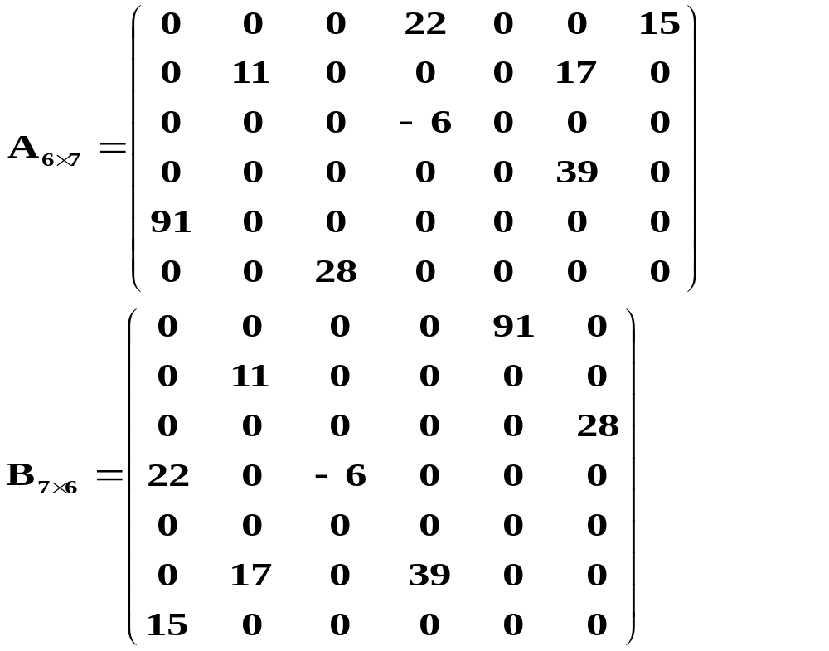
稀疏矩阵的转置
A’

Slide 26


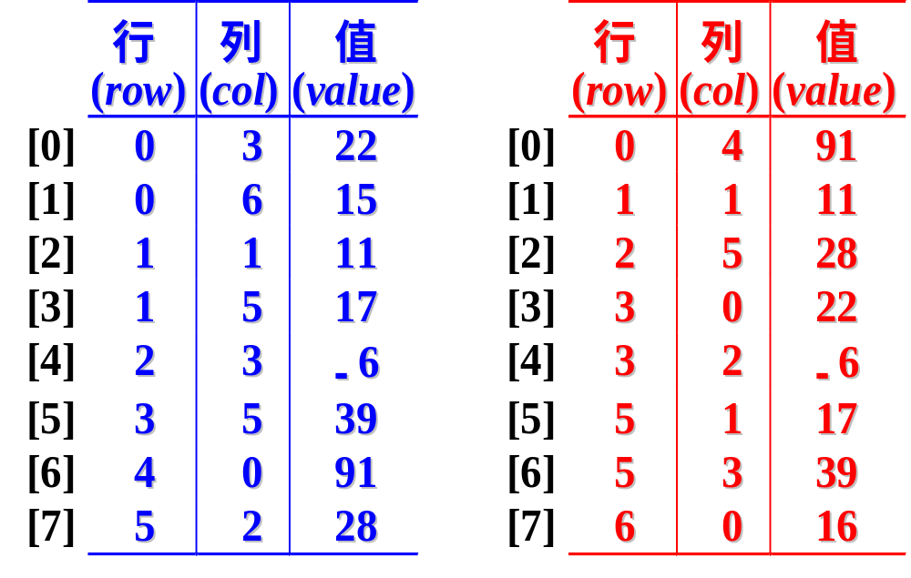
用三元组表表示的稀疏矩阵及其转置:

Slide 27
稀疏矩阵转置算法(1)
A A’

Slide 28
基本思想：
设矩阵列数为 Cols，对矩阵三元组表扫描Cols 次。第 k 次检测列号为 k 的项。
第 k 次扫描找寻所有列号为 k 的项，将其行号变列号、列号变行号，顺次存于转置矩阵三元组表

Slide 29
template <class Type>
SparseMatrix<Type>
SparseMatrix<Type>:: Transpose ( ) {
SparseMatrix<Type> b ( Cols, Rows );
b.Rows = Cols; b.Cols = Rows;
b.Terms = Terms;
//转置矩阵的列数,行数和非零元素个数
if ( Terms > 0 ) {
int CurrentB = 0;
//转置三元组表存放指针

Slide 30
for ( int k = 0; k < Cols; k++ )
for ( int i = 0; i < Terms; i++ )
if ( smArray[i].col == k ) {
b.smArray[CurrentB].row = k;
b.smArray[CurrentB].col =
smArray[i].row;
b.smArray[CurrentB].value=
smArray[i].value;
CurrentB++;
}
}
return b;
}

Slide 31
算法分析：
O ( Cols* Terms )
只适合于Terms<<Cols*Rows

Slide 32
稀疏矩阵转置算法(2):快速转置法
A A’

Slide 33
基本思想：
建立辅助数组 rowSize 和 rowStart，记录矩阵转置后各行非零元素个数和各行元素在转置三元组表中开始存放位置。
扫描矩阵三元组表，根据某项的列号，确定它转置后的行号，查 rowStart 表，按查到的位置直接将该项存入转置三元组表中。

Slide 34
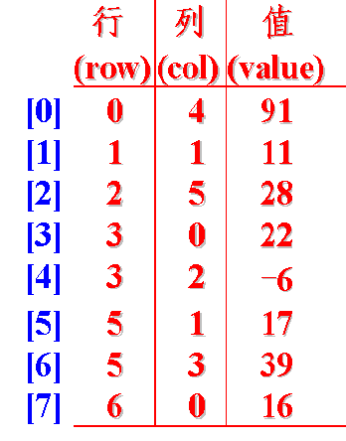
如何计算rowSize 和 rowStart？
A
for (int i = 0; i < Cols; i++)
rowSize[i] = 0;
for ( i = 0; i < Terms; i++ )
rowSize[smArray[i].col]++;
//rowSize的计算
A’
rowStart[0] = 0;
for ( i = 1; i < Cols; i++ ) rowStart[i] =
rowStart[i-1]+rowSize[i-1];
//rowStart的计算

Slide 35
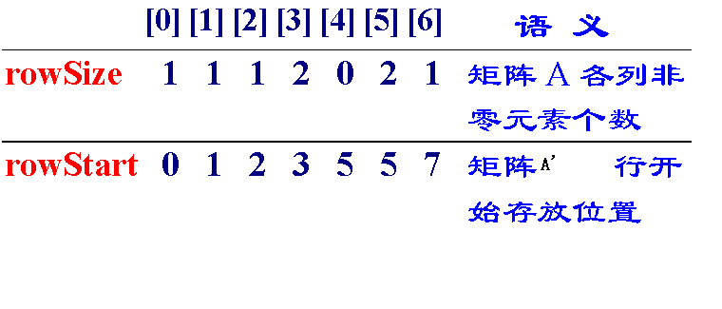
A A’

Slide 36
稀疏矩阵的快速转置：
template <class Type> SparseMatrix<Type>
SparseMatrix<Type>::FastTranspos ( ) {
int *rowSize = new int[Cols];
int *rowStart = new int[Cols];
SparseMatrix<Type> b ( Cols, Rows );
b.Rows = Cols; b.Cols = Rows;
b.Terms = Terms;
if ( Terms > 0 ) {
for (int i = 0; i < Cols; i++) rowSize[i] = 0;
for ( i = 0; i < Terms; i++ )
rowSize[smArray[i].col]++; //每一列非零元个数

Slide 37
rowStart[0] = 0;
for ( i = 1; i < Cols; i++ )
rowStart[i] = rowStart[i-1]+rowSize[i-1];
for ( i = 0; i < Terms; i++ ) {
int j = rowStart[smArray[i].col];
b.smArray[j].row = smArray[i].col;
b.smArray[j].col = smArray[i].row;
b.smArray[j].value =
smArray[i].value;
rowStart[smArray[i].col]++;
}
}
delete [ ] rowSize;
delete [ ] rowStart;
return b;
}

Slide 38
算法分析：
时间复杂度：
O ( max(Cols, Terms ))
Terms<<Rows*Cols
空间复杂性：
增加两个体积为Cols的辅助数组

Slide 39
稀疏矩阵的加法
假设有稀疏矩阵A和B，求C=A+B。
显然，C中包含三元式(i,j,_)的条件如下：
  如果A和B中都包含三元式(i,j,v’)和(i,j,v’’)，那么C中包含三元式(i,j,v’+v’’)。
  A中包含三元式(i,j,v)，B不包含三元式(i,j,_)，那么C中包含三元式(i,j,v)。
  B中包含…
并且，A、B和C中的三元式都是按照(i,j)排序的。
因此我们可以遍历A和B中的三元式，把三元式逐个添加到C中。具体的实现算法可以和多项式相加算法类比。

Slide 40
稀疏矩阵的乘法
给定稀疏矩阵A和B，计算C=A*B
最基本的算法
  遍历A的各个元素(i,k,a)，挑选出B中所有第k行的元素(k,j,x)，相乘得到(i,j,a*x)，并加到A(i,j)上去。
书中算法使用了rowStart和rowSize来加速寻找(k,j,x)的过程。
同时使用了temp数组来存放临时结果。

Slide 41
稀疏矩阵的正交链表表示
在矩阵操作(+、-、*、/)时矩阵非零元素会发生动态变化，用稀疏矩阵的链表表示可适应这种情况。
稀疏矩阵的链接表示采用正交链表：行链表与列链表十字交叉。
行链表与列链表都是带表头结点的循环链表。用表头结点表征是第几行，第几列。

Slide 42
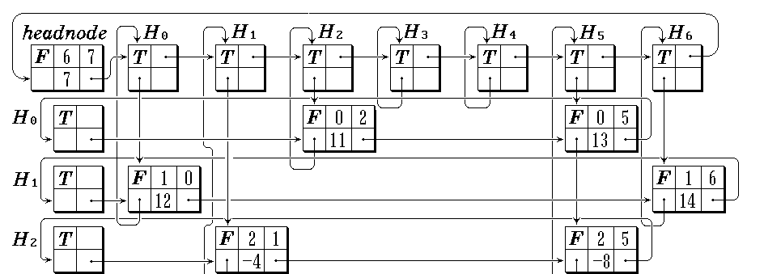
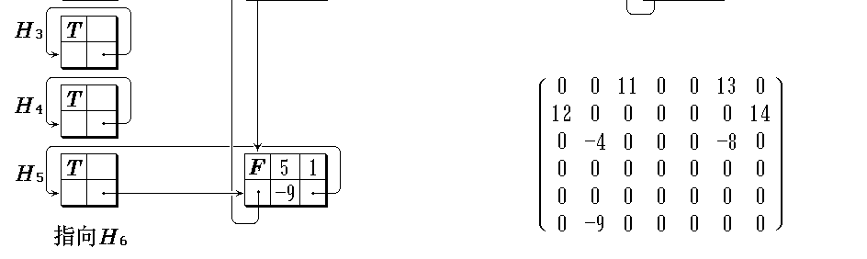
稀疏矩阵的正交链表表示的示例

Slide 43
稀疏矩阵的结点
head
next
down
right
(a) 表头结点

Slide 44
head
row
col
False
i
j
down
value
right
a[i][j]
(b) 非零元素结点
建立a[i][j]结点

Slide 45
row
col
非零元
个数
(d) 总表头结点

Slide 46
稀疏矩阵的正交链表表示的示例

Slide 47
稀疏矩阵类的定义
enum Boolean { False, True };//表头结点T，元素结点或链头结点(False)
struct Trituple { int row, col; float value; };
class Matrix;
class MatrixNode { //矩阵结点定义
friend class Matrix;
friend istream& operator >> ( istream &,
Matrix & ); //矩阵输入重载函数
private:
MatrixNode *down, *right; //列/行链指针
Boolean head; //结点类型

Slide 48
Union { Trituple triple; MatrixNode *next; }
//表头结点T, 矩阵元素结点或链头结点(False)
MatrixNode ( Boolean, Trituple* );
//结点构造函数
}
MatrixNode::MatrixNode ( Boolean b, Trituple *t )
{ //矩阵结点构造函数
head = b; //结点类型
if ( b ) { right = next = this; }
else triple = *t;
}

Slide 49
typedef MatrixNode *MatrixNodePtr;
//一个指针数组, 用于建立稀疏矩阵
class Matrix {
friend istream operator >> ( istream &,
Matrix & ); //矩阵输入
public:
~Matrix ( ); //析构函数
private:
MatrixNode *headnode; //稀疏矩阵的链头
};

Slide 50
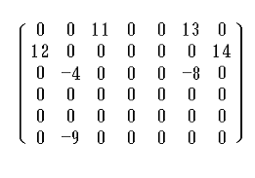
用正交链表表示的稀疏矩阵的建立
读入三元组: (6,7,7),(0,2,11),(0,5,13),(1,0,12)
……

Slide 51
基本思想：
建立链头结点
初始化行链表和列链表的头指针数组
将输入的非零元链入行链表；如果行结束，接闭合该行
将输入的非零元链入列链表；
闭合所有列；
所有行/列表头结点链接在一起

Slide 52
istream operator
>> ( istream & is, Matrix & matrix ) {
Trituple s; int p;
is >> s.row >> s.col >> s.value;
//输入矩阵的行数, 列数和非零元素个数
if ( s.row > s.col ) p = s.row;
else p = s.col; //取行、列数大者
matrix.headnode = //整个矩阵链头结点
new MatrixNode ( False, &s );
if ( !p ) { //零矩阵时
matrix.headnode->right = matrix.headnode;

Slide 53
return is;
}
MatrixNodePtr *H = new MatrixNodePtr ( p );
//建立表头指针数组, 指向各链表的表头
for ( int i = 0; i < p; i++ )
H[i] = new MatrixNode ( True, 0 );
int CurrentRow = 0;
MatrixNode *last = H[0]; //last为当前行最后结点
for ( i = 0; i < s.value; i++ ) { //建立矩阵
Trituple t;
is >> t.row >> t.col >> t.value;
//输入非零元素的三元组

Slide 54
if ( t.row > CurrentRow ) {
//如果行号大于当前行,闭合当前行
last->right = H[CurrentRow];
CurrentRow = t.row;
last = H[CurrentRow];
}
last = last->right =new MatrixNode ( False, &t );
//链入当前行
H[t.col]->next = H[t.col]->next->down
= last; //链入列链表，初始为0，依次连接列
}
last->right = H[CurrentRow]; //闭合最后一行

Slide 55
//闭合各列链表
for ( i = 0; i < s.col; i++ )
H[i]->next->down = H[i];
//链接所有表头结点
for ( i = 0; i < p-1; i++ )
H[i]->next =H[i+1];
H[p-1]->next = matrix.headnode;
matrix.headnode->right = H[0];
delete [ ] H;
return is;
}

Slide 56
算法分析：
建立表头结点：O(max{n,m});
链入新结点： O(1)
链入t个非零元结点：O(max(t, n,m))

Slide 57
4.4 字符串
字符串是 n ( ≥ 0 ) 个字符的有限序列，
记作 S : “a₀a₁a₂…a_{n-1}”
S 是串名(串变量名，串常量名)
a_{i} 是串中字符
n 是串的长度

Slide 58
若一个字符串不为空，从这个串中连续取出若干个字符组成的串叫做原串的子串。
称子串的第0个字符在串中的位置为子串在串中的位置。
空串是任意串的子串；任一串是它自身的子串。除本身外，一个串的其它子串都是他的真子串。

Slide 59
字符串抽象数据类型和类定义
const int maxLen = 128;
class String {
int curLen; //串的当前长度
char *ch; //串的存储数组
public:
String ( const String & ob );
String ( const char *init );
String ( );
~String ( ) { delete [ ] ch; }
int Length ( ) const { return curLen; }

Slide 60
String &operator ( ) ( int pos, int len );
int operator == ( const String &ob )
const { return strcmp (ch, ob.ch) == 0; }
int operator != ( const String &ob )
const { return strcmp (ch, ob.ch) != 0; }
String &operator = ( const String &ob );
String &operator += ( const String &ob );
char &operator [ ] ( int i );
int Find ( String& pat ) const;
}

Slide 61
字符串重载操作的使用示例
序 号 | 重载操作 | 操作 | 使用示例 (设使用操作的当前串为S：‘tsinghua’)
1 | ( ) (int pos, int len) | 取子串 | S1 = S(3, 2), //S1结果为 ‘ng’
2 | == (const AString& ob) | 判两串 相等 | S == S1 , //若S与S1相等, 结果为true，否则为false
3 | != (const AString& ob) | 判两串 不等 | S != S1 , //若S与S1不等， 结果为true，否则为false
4 | ! () | 判串空 否 | !S , //若串S为空，结果为 true，否则为false

Slide 62
序 号 | 重载操作 | 操作 | 使用示例 (设使用操作的当前串为S：‘tsinghua’)
5 | = (const AString& ob) | 串赋值 | S1 = S, //S1结果为‘tsinghua’
6 | += (const AString& ob) | 串连接 | 若设S1为‘ university’, 执行S += S1, //S结果为‘tsinghua university’
7 | [ ] (int i) | 取第 i 个字符 | S[5], //取出字符为‘h’

Slide 63
字符串部分操作的实现
String::String ( const String &ob ) {
//复制构造函数：从已有串ob复制
ch = new char[maxLen+1];
if ( !ch ) {
cerr << “Alocation Error \n”;
exit(1);
}
curLen = ob.curLen;
strcpy ( ch, ob.ch );
}

Slide 64
String::String ( const char *init ) {
//串构造函数
ch = new char[maxLen+1];
if ( !ch ){
cerr << “Alocation Error \n”;
exit(1);
}
curLen = strlen ( init );
strcpy ( ch, init );
}

Slide 65
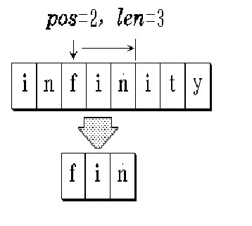
//从串中第 pos 个位置起连续提取 len 个字符形成子串返回
String &String:: operator ( ) ( int pos, int len )
String s1;
s1(2,3)=“fin”

Slide 66
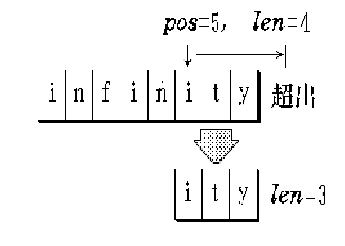
String s1;
S1(5,4)=“ity”
参数范围:
pos>=0;len>=0;
pos+len <= maxLen.
不满足的条件： pos+len > maxLen,i.e. pos+len-1>= maxLen

Slide 67
String &String:: operator ( ) ( int pos, int len ) {
String *temp = new String; //动态分配
if ( pos < 0 || pos+len-1 >= maxLen || len < 0 ) {
temp→curLen = 0; //返回空串
temp→ch[0] = '\0';
}
else { //提取子串
if ( pos+len -1 >= curLen )
len = curLen - pos;
temp→curLen = len; //子串长度
for ( int i = 0, j = pos; i < len; i++, j++ )
temp→ch[i] = ch[j]; //传送串数组
temp→ch[len] = ‘\0’; //子串结束
}
return *temp;
}

Slide 68
char &String::operator [ ] ( int i ) {
//按串名提取串中第i个字符
if ( i < 0 && i >= curLen ) {
cout << “字符串下标超界!\n ”; exit (1) ;
}
return ch[i];
}
例：串 st = “university”,
使用示例 newSt = st；newChar = st[1];
数组赋值 newSt = “university”
提取字符 newChar = ‘n’

Slide 69
String &String::operator += ( const String &ob ) {
//串连接
char * temp =ch; //暂存原串数组
curLen += ob.curLen; //串长度累加
ch = new char [maxLen+1];
if ( ! ch ) {
cerr << “字符串下标超界!\n ”; exit (1) ;
}
strcpy ( ch, temp ); //拷贝原串数组
strcat ( ch, ob.ch ); //连接ob串数组
delete [ ] temp; return *this;
}

Slide 70
例：串 st1 = “Nanjing ”,
st2 = “university”,
st1 += st2;
st1 = “Nanjing university”
st2 = “university”

Slide 71
字符串的模式匹配
定义 在串中寻找子串（第一个字符）在串中的位置
在模式匹配中，子串称为模式，串称为目标。
例：目标 T : “university”
模式 P : “ver”
匹配结果 = 3

Slide 72
模式匹配算法1:朴素的模式匹配算法
目标 T t₀ t₁ t₂ …… t_{m-1} … t_{n-1}
   
模式 pat p₀ p₁ p₂ …… p_{m-1}

Slide 73
基本思想：
分别用指针指示目标串T和模式串pat;
用pat的字符依次与T中的字符做比较
如果模式pat中的每个字符和目标T的一个连续的字符序列相等，则称模式匹配成功，返回模式第0个字符在目标中匹配的位置；
否则从目标T的下一个字符起重新和模式pat 的字符比较
匹配失败，
函数返回-1
目标 T t₀ t₁ t₂ …… t_{m-1} … t_{n-1}
   
模式 p p₀ p₁ p₂ …… p_{m-1}

Slide 74
模式匹配 T： a b b a b a P： a b a
第1趟 T a b b a b a
P a b a
第2趟 T a b b a b a
P a b a
第3趟 T a b b a b a
P a b a
第4趟 T a b b a b a
P a b a
√

Slide 75
目标 T t₀ t₁ t₂ …… t_{m-1} … t_{n-1}
   
模式 pat p₀ p₁ p₂ …… p_{m-1}
目标 T t₀ t₁ t₂ …… t_{m-1} … t_{n-1}
   
模式 pat p₀ p₁ p₂ …… p_{m-1}
curLen - pat.curLen

Slide 76
int String::Find ( String &pat ) const {
//朴素的模式匹配(带回溯的模式匹配)
char * p = pat.ch, * s = ch; int i = 0;
if ( *p && *s ) //当两串未检测完
while ( i <= curLen - pat.curLen )
if ( *p++ == *s++ ) { //比较串字符
if ( !*p ) return i; //串扫描完
}
else { i++; s = ch + i; p = pat.ch; }
//对应字符不相等
return -1;
}

Slide 77
算法分析：设目标T的长度为n,模式P的长度为m。
第1趟 T a b b a b a
P a b a
第2趟 T a b b a b a
P a b a
第3趟 T a b b a b a
P a b a
第4趟 T a b b a b a
P a b a
√

Slide 78
时间复杂度：
最坏情况比较n-m+1趟，每趟比较m次，
总比较次数达(n-m+1)*m
一般，m<<n, O(n*m)

Slide 79
模式匹配的改进算法—KMP算法
回忆以前所讲：朴素（带回溯）的模式匹配算法
第1趟 T a b b a b a
P a b a
第2趟 T a b b a b a
P a b a
第3趟 T a b b a b a
P a b a
第4趟 T a b b a b a
P a b a
√

Slide 80
分析：
第1趟 t₀ t₁ t_{2…. ….} t_{n-1}
T a b b a b a
P a b a
p₀ p₁ p₂
t₀ t₁ t₂ t_{3…. …}t_{n-1}
T a b b a b a
P a b a
p₀ p₁ p₂
第2趟 T a b b a b a
P a b a
第3趟 T a b b a b a
P a b a

Slide 81
另一例子：
T … a b c a x c
P a b c a d
?
T … a b c a x c
|| || || || ×
P a b c a d
T … a b c a x c
| | | | ?
P a b c a d
T … a b c a x c
| | |
P a b c a d

Slide 82
一般情况:
目标 T t₀ t₁ t₂ …… t_{m-1} … t_{n-1}
   
模式 P p₀ p₁ p₂ …… p_{m-1}
目标 T t₀ t₁ t₂ …… t_{m-1} t_{m} … t_{n-1}
   
模式 P p₀ p₁ …… p_{m-2} p_{m-1}
目标 T t₀ t₁ …… t_{i} t_{i+1}…… t_{i+m-2} t_{i+m-1}… t_{n-1}
‖ ‖ ‖ ‖
模式 P p₀ p₁ …… p_{m-2} p_{m-1}

Slide 83
假如第s+1趟：
T：t₀ t₁ … t_{s-1} t_{s} t_{s+1} t_{s+2}…t_{s+j-1} t_{s+j} t_{s+j+1}…t_{n-1}
‖ ‖ ‖ ‖ ‖ ×
P： p₀ p₁ p₂ … p_{j-1} p_{j} p_{j+1}
目标：
消除每趟失配后为实施下一趟比较时目标指针的回退

Slide 84
T：t₀ t₁ … t_{s-1} t_{s} t_{s+1} t_{s+2}…t_{s+j-1} t_{s+j} t_{s+j+1}…t_{n-1}
‖ ‖ ‖ … ‖ || ×
P： p₀ p₁ p₂ … p_{j-1} p_{j} p_{j+1}
T：t₀ t₁ … t_{s-1} t_{s} t_{s+1} t_{s+2}…t_{s+j-1} t_{s+j} t_{s+j+1}…t_{n-1}
P： p₀ …p_{k-3} p_{k-2} p_{k-1} p_{k} p_{k+1}

Slide 85
k 的确定方法*
当比较到模式第 j+1 个字符失配时， k 的值与模式的前 j个字符有关，与目标无关。
利用next函数 可描述。 next (j+1) =k+1
利用next函数 的匹配处理（当第j+1失配）
如果 j = 0: 目标指针加 1，模式指针回到 p₀。
如果 j > 0: 目标指针不变，模式指针回到
p_{next ( j+1)}。

Slide 86
设若在进行某一趟匹配比较时在模式P的第j+1位失配,
如果 j = 0: 目标指针加 1，模式指针回到 p0。
如果 j > 0: 目标指针不变，模式指针回到
p_{next(j+1)} 。

Slide 87
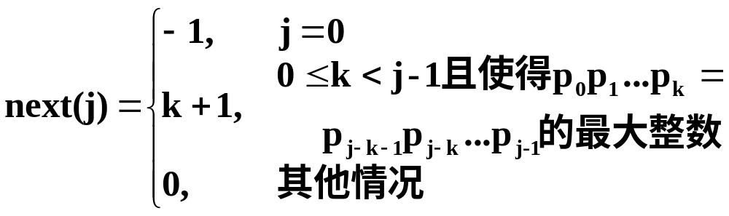
next函数定义: (此时用j替换j+1)
设模式 P = p₀p₁...p_{m-2}p_{m-1}
例 ：确定next (j), P=abaabcac
j
0
1
2
3
4
5
6
7
P
a
b
a
a
b
c
a
c
P
next(j)
2 0 1
-1
0
0
1
1

Slide 88
目标 a c a b a a b a a b c a c a a b c
模式 a b a a b c a c

Slide 89
利用next函数进行匹配处理
若设若在进行某一趟匹配比较时在模式 P 的第 j位失配：
  如果 j > 0，那么在下一趟比较时模式串 P的起始比较位置是 p_{next(j)}，目标串 T 的指针不回溯，仍指向上一趟失配的字符；
  如果 j = 0，则目标串指针 T 进一，模式串指针 P 回到 p₀，继续进行下一趟匹配比较。

Slide 90
运用KMP算法的匹配过程
第1趟 目标 a c a b a a b a a b c a c a a b c
模式 a b a a b c a c
× j = 1 ⇨ next(1) = 0
第2趟 目标 a c a b a a b a a b c a c a a b c
模式 a b a a b c a c
× j = 0 目标指针加 1
第3趟 目标 a c a b a a b a a b c a c a a b c
模式 a b a a b c a c
× j = 5
⇨ next(5) = 2
第4趟 目标 a c a b a a b a a b c a c a a b c
模式 (a b) a a b c a c √

Slide 91
int String :: fastFind ( String pat ) const {
//KMP匹配算法
int posP = 0, posT = 0;
int lengthP = pat.curLen, lengthT = curLen;
while ( posP < lengthP && posT < lengthT )
if ( pat.ch[posP] == ch[posT] ) {
posP++; posT++; //相等继续比较
}
else if ( posP == 0 ) posT++; //不相等
else posP = pat.next [posP];
}
if ( posP < lengthP ) return -1;
else return posT - lengthP;
}

Slide 92
计算next函数 next [ j ] 的方法
首先确定next [0] = -1，再利用next [ j]求next[ j+1]。
其中, next [ j ] ^{(k)} = next [next ^{(k -1)}[ j ]]
next[j+1]
=next[j] ^{(k)}+1(最小整数k)

Slide 93
P=“abaabcaba”的next函数
j
0
1
2
3
4
5
6
7
P
a
b
a
a
b
c
a
c
P
next
(
j
)
2 0 1
(
j
)
-1
0
0
1
1

Slide 94
例子说明：
j | 0 | 1 | 2 | 3 | 4 | 5 | 6 | 7
P | a | b | a | a | b | c | a | c
next [j] | -1 | 0 | 0 | 1 | 1 | 2 | 0 | 1
j=0
n₀=-1
j=1
k=-1
n₁=
=k+1
=0
j=2
k=0
p₁≠p₀
k=n_{k}=
=-1
n₂=
=k+1
=0
j=3
k=0
n₃=
=k+1
=1
j=4
k=1
p₃≠p₁
k=n_{k}=0
p₃=p₀
n₄=
=k+1
=1
j=5
k=1
p₄=p₁
n₅=
=k+1
=2
j=6
k=2
p₅≠p₂
k=n_{k}=0
p₅≠p₀
k=n_{k}=-1
n₅=k+1=0
j=7
k=0
p₆=p₀
n₇=k+1
=1

Slide 95
对当前串计算next特征向量的算法
void AString::getNext(int next[]) {
int j = 0, k = -1, lengthP = curLength;
next[0] = -1;
while (j < lengthP) //计算next[j]
if ( k == -1 || ch[j] == ch[k]) {
j++; k++;
next[j] = k;
}
else k = next[k];
};

Slide 96
KMP算法分析：
getNext( ):O(LengthP)
fastFind( ):O(LengthT)
KMP:O(LengthP+LengthT)

Slide 97
补充：串的存储表示和实现
定长顺序存储表示
堆分配存储表示
块链存储表示

Slide 98
4.5 广义表 (General Lists )
广义表的概念
n ( ≥ 0 )个表元素组成的有限序列，记作：
LS (a₀, a₁, a₂, …, a_{n-1})
LS是表名，a_{i}是表元素，它可以是表 (称为子表)，可以是数据元素(称为原子)。
n为表的长度。n = 0 的广义表为空表。
n > 0时，表的第一个元素称为广义表的表头(head)，除此之外，其他表元素组成的表称为广义表的表尾(tail)。

Slide 99
例：
B( 6, 2 ) head(B) = ？, tail(B) =？
6 (2)
非空广义表的表头可以是原子，也可以是广义表，而表尾一定是一个广义表

Slide 100
广义表的特性
有次序性
有长度
长度：
0
2
2
A( )
B( 6, 2 )
C( ‘a’, ( 5, 3, ‘x’ ) )

Slide 101
广义表的特性(cont)
有深度:
表中括号的重数
A( )
B( 6, 2 )
C( ‘a’, ( 5, 3, ‘x’ ) )
1
1
2
原子的深度为 0

Slide 102
A
B
C
D
空表
B
C
A
u v
a
线性表
x y z
u v
a
E
x y z
B
D
C
F
A
u v
a
递归表
d
x y z

Slide 103

广义表的表示
只包括整数和字符型数据的广义表链表表示
list1
5
12
‘s’
47
‘a’
∧
表中套表情形下的广义表链表表示
list2
5
2
∧
6
3
10
∧
3
2
∧
4
∧
14
9
3
∧

Slide 104
广义表结点定义
utype value tlink
Utype 结点类型 (0, 表头； 1, 整型原子； 2, 字符型原子； 3, 子表)
值value utype=0时, 存放引用计数(ref)；utype=1时, 存放整数值(intinfo)；utype=2时, 存放字符型数据(charinfo)；utype=3时, 存放指向子表表头的指针(hlink)。
尾指针tlink utype=0时, 指向该表第一个结点；utype≠0时, 指向同一层下一个结点。

Slide 105
结点：
utype value tlink
0，1，2，3
同层下一结点
int char hlink

Slide 106

广义表的存储结构的实现
A
0 1
∧
B
0 2
1 6
1 2
∧
B
C
A
D
∧
0 1
3
3
3
C
0 1
2 ‘a’
3
∧
0 1
1 5
1 3
2 ‘x’
∧
B
D
E
0 0
3
3
∧
F
0 1
1 4
3
∧

Slide 107
广义表的类定义
class GenList;
class GenListNode { //广义表结点类定义
friend class Genlist;
private:
int utype; //＝0 / 1 / 2 / 3
union {
int ref; //utype=0, 存放引用计数
int intinfo; //utype=1, 存放整数值
char charinfo; //utype =2, 存放字符
GenListNode *hlink; //utype =3, 存放指向子表的指针
} value;

Slide 108
public:
GenListNode ( ) : utype (0), tlink (NULL),
ref (0) { } //构造函数, 建表头结点
GenListNode ( int t, GenListNode *next =
NULL ) { } //构造函数：建表结点
GenListNode &Info ( );//返回当前表元素的值
int nodetype ( ) { return utype; }
        //返回当前表元素的数据类型
void setInfo (GenListNode & x );
//将当前表元素中的值修改为x
};

Slide 109
class GenList { //广义表类定义
private:
GenListNode *first; //广义表头指针
GenListNode *Copy ( GenListNode *ls ); //复制一个 ls 指示的无共享非递归表
int depth ( GenListNode *ls ); //计算由 ls 指示的非递归表的深度
int equal (GenListNode *s, GenListNode *t); //比较以s和t为表头的两个表是否相等
void Remove (GenListNode *ls ); //释放以 ls 为表头结点的广义表

Slide 110
public:
Genlist ( ); //构造函数
~GenList ( ); //析构函数
GenListNode Head ( ); //返回表头元素
GenList Tail ( ); //返回表尾
GenListNode *First ( ); //返回第一个元素
GenListNode * Next ( GenListNode *elem );
//返回表元素elem的直接后继元素
GenList Addon ( GenList& list, GenListNode &x );
//返回一个以x为头，list为尾的新广义表
void Push ( GenListNode& x );
//将表结点 x 加到表的最前端

Slide 111
void setNext ( GenListNode *elem1,
GenListNode *elem2 );
//将elem2插到表中元素elem1后
void Copy ( const GenList & l );
//广义表的复制
int depth ( );
//计算一个非递归表的深度
int Createlist ( GenListNode *ls, char * s );
//从广义表的字符串描述 s 出发,
//建立一个带表头结点的广义表结构
}

Slide 112
广义表的递归算法
(1) 广义表的复制算法
void GenList :: Copy ( const GenList& ls ) {
first = Copy ( ls.first ); //共有函数
}
GenListNode* GenList ::
Copy ( GenListNode * ls ) { //私有函数
GenListNode *q = NULL;
if ( ls != NULL ) {
q = new GenListNode ( ls->utype, NULL );

Slide 113
switch ( ls->utype ) {
case 0: q->value.ref = ls->value.ref;
break;
case 1:
q->value.intgrinfo = ls->value.intgrinfo;
break;
case 2:
q->value.charinfo = ls->value.charinfo;
break;
case 3:
q->value.hlink = Copy (ls->value.hlink);
}
q->tlink = Copy (ls->tlink);
}
return q;
}

Slide 114
ls
0 0
2
2
∧
0 1
1 a
1 b
∧
0 1
2
1 e
∧
0 1
1 c
1 d
∧

Slide 115
时间复杂性分析：
若共有m个结点，则时间复杂度为：
O（m）

Slide 116
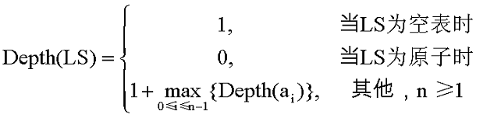
（2）求广义表的深度
设非空广义表LS=（a₀,a₁,…,a_{n-1}）
例如，对于广义表
E (B (a, b), D (B (a, b), C (u, (x, y, z)), A ( ) ) )
1
1
1
1
2
3
4

Slide 117
int GenList :: depth ( ) {
return depth ( first );}
int GenList :: depth ( GenListNode *ls ) {
if ( ls->tlink == NULL ) return 1; //空表
GenListNode * temp = ls->tlink; int m = 0;
while ( temp != NULL ) { //在表顶层横扫
if ( temp->utype == 3 ) { //结点为表结点
int n = depth ( temp->value.hlink );
if ( m < n ) m = n; //m记最大深度
}
temp = temp->tlink;
}
return m+1;
}

Slide 118
（3）判断两个广义表是否相等
相等:具有相同的结构，而且对应的数据成员具有相等的值。

Slide 119
int operator = = (const Genlist & l,const GenList & m) { //P.156
//l与m是非递归的广义表，若两表相等，返回1；否则为0。
return equal(l.first, m.first);}
int equal(GenListNode *s, GenListNode *t) {
int x;
if (s->tlink==NULL && t->tlink==NULL) return 1;
if (s->tlink!=NULL && t->link!=NULL && s->tlink->utype== t->link ->utype)
{ if (s->tlink->utype==1)
if (s->tlink->value.intgtinfo==t->tlink->value.intgrinfo)
x=1;
else x=0;
else if (s->tlink->utype==2)
if (s->tlink->value.charinfo==t->tlink->value.charinfo)
x=1;
else x=0;
else x=equal(s ->tlink->value.hlink, -t->tlink->value.hlink);
if (x) return equal(s->tlink, t->link);
}
return 0;}

Slide 120
（4）广义表的删除算法
删除给定值
ls
0 1
1 5
3
3
1 2
∧
0 1
2 ‘x’
2 ‘y’
∧
0 1
3
∧
0 1
2 ‘x’
∧
扫描子链表
  若结点数据为‘x’, 删除。可能做循环连续删。
  若结点数据不为‘x’，不执行删除。
  若结点为子表，递归在子表执行删除。

Slide 121
void delvalue(GenListNode * ls, const value x)
{//在广义表中删除所有含 x 的结点
if ( ls->tlink != NULL ) { //非空表
GenListNode * p = ls->tlink;
while ( p != NULL &&( ( p->utype == 1 &&
p->value.intinfo == x )||( p->utype == 2
&& p->value.charinfo == x ) ) {
ls->tlink = p->tlink; delete p; //删除
p = ls->tlink; //指向同一层后继结点
}
if ( p != NULL ) {
if ( p->utype == 3 ) //在子表中删除
delvalue ( p->value.hlink, x );
delvalue ( p, x ); //在后续链表中删除
}
}
}

Slide 122
删除子表
GenList :: ~GenList ( ) {
//析构函数
Remove ( first ); delete (first);
}
void GenList :: Remove ( GenListNode *ls ) {
//私有函数：释放以 ls 为表头指针的广义表
ls->value.ref --;
//引用计数减1

Slide 123
if ( !ls->value.ref ) { //如果减到0
GenListNode *y=ls; //横扫表顶层
while ( y->tlink != NULL ) {
y = y->tlink; //到第一个结点
if ( y->utype == 3 ) { //递归删除子表
Remove ( y->value.hlink );
}
y->tlink = av; av=ls;
}
}
}

